Slide 1
Gamification et FOS: Le français du tourisme
Universidad de las Fuerzas Armadas ESPE
David Sotomayor
Maestrante MDU cohorte XX

Slide 2
Tema de la investigación
Eficacia de la aplicación de la gamificación para el aprendizaje del idioma francés para fines específicos en los estudiantes de segundo semestre de la carrera de Guía Nacional de Turismo del Instituto CENESTUR durante el período abril – septiembre 2020

Slide 3
Objetivo general
Determinar el grado de eficacia de la aplicación de la gamificación para el aprendizaje del idioma francés para fines específicos en los estudiantes de segundo semestre de la carrera de Guía Nacional de Turismo del Instituto CENESTUR durante el período abril – septiembre 2020.

Slide 4
Objetivos específicos
1. Definir el tipo de jugador de cada estudiante según Bartle inmerso en el programa de estudio de francés para fines específicos.
2. Aplicar los elementos y mecánicas de la gamificación más apropiados en el aprendizaje del idioma francés para fines específicos.
3. Conocer el grado de aceptación de la gamificación al momento de aprender francés para fines específicos por parte de los estudiantes inmersos en el programa.

Slide 5
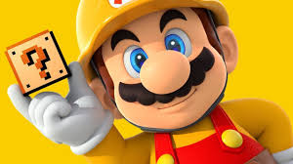
Qué es un juego?
Actividad de orden físico y mental, no impuesta, sin ningún fin utilitario, y cuyo objetivo es divertir, entretener a la gente.
Diccionario Larousse

Slide 6
Gamificación
La gamificación está ligada a la noción de « juego ».
La aplicación de elementos típicos del juego (cuenta de puntos, desafíos, reglas de juego, recompensas, por ejemplo) en otros dominios de actividad, generalmente como una técnica de marketing en línea cuyo objetivo es el de motivar la adquisición de un producto o un servicio.
Diccionario de la Universidad de Oxford

Slide 7
MasterChef, un ejemplo de gamificación.

Slide 8
Gamificación en educación
Gamificación en educación
1. Comprender la audiencia objetivo y el contexto
2. Definir objetivos de aprendizaje
3. Estructurar la experiencia
4. Identificar recursos
5. Aplicar elementos de gamificación
La aplicación de elementos y mecánicas de juego en el aula de clase con la finalidad de motivar la participación activa del estudiante.
Esencial!
Hsin-Yuan y Soman (2013). A Practitioner’s Guide To Gamification Of Education (PDF). Rotman School of Management. Universidad de Toronto, Canada

Slide 9
La méthodologie du FOS
La metodología de FOS es considerada como un proceso que tiene que ser esquematisado a partir de varias etapas que son definidas, según Mangiante J-M y Parpette C (2004, p.7) de la manera siguiente:
La méthodologie du FOS
1. La demande de formation
2. L’analyse des besoins
3. La collecte des données
4. L’analyse des données
5. L’élaboration didactique
Esencial!
Boukhannouche, L. (2017). Le français sur objectif spécifique (FOS): méthodologie pour une réalisation didactique efficace (PDF). Université de Blida 2, Argelia. Conception des programmes de formation linguistique (ED/OPGD/SPAS) pour l'IFEG.

Slide 10
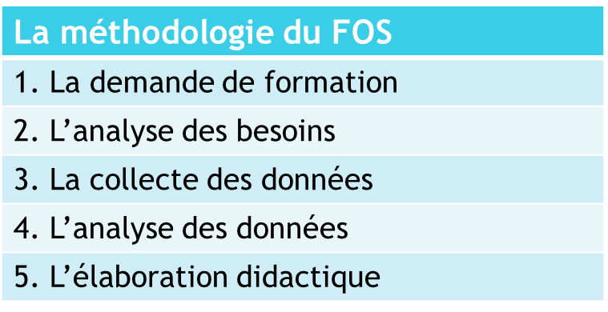
« Le français du tourisme »
Esencial!
Richier J. (2008). Le français sur objectifs spécifiques (F.O.S.): une didactique spécialisée ? (PDF). Synergies Chine n° 3 - 2008 pp. 15-30.
Gamificación en educación
1. Comprender la audiencia objetivo y el contexto
2. Definir objetivos de aprendizaje
3. Estructurar la experiencia
4. Identificar recursos
5. Aplicar elementos de gamificación
Marczewski (2015). Even ninja monkeys like to play. Gamification, Game Thinking & Motivational Design (PDF). CreateSpace Independent Publishing Platform.
Marczewski, A (2017). Gamification Design Framework Toolkit (PDF). Gamified UK.

Slide 11
Los resultados de la investigación sobre la base de la evaluación en FOS
Se puede apreciar un ligero progreso desde la aplicación de la primera evaluación, siendo la evaluación de avance número 5 la que presenta el porcentaje más elevado, con un éxito de 86.25%. El desarrollo de cada una de las 4 dimensiones para esta habilidad se evidencia en la siguiente figura.

Slide 12
Los resultados de la investigación sobre la base de la evaluación en FOS
Como se puede apreciar, las dimensiones de útiles lexicales y elementos culturales destacaron en su desarrollo, alcanzado un porcentaje de éxito óptimo en la evaluaciones de avance número 2 y 6 respectivamente.

Slide 13
Los resultados de la investigación sobre la base de la evaluación en FOS
En lo que respecta la habilidad de interacción escrita, los resultados de las evaluaciones de avance no indicaron un progreso significativo desde el inicio del programa de estudio.

Slide 14
Los resultados de la investigación sobre la base de la evaluación en FOS
El desarrollo de cada una de las 4 dimensiones confirma lo anteriormente mencionado. No obstante, se observó un desarrollo más elevado en las dimensiones de útiles lexicales y útiles gramaticales frente a las dimensiones restantes.

Slide 15
La hipótesis de investigación
H1:
La aplicación de la gamificación es eficaz para el aprendizaje del idioma francés para fines específicos en los estudiantes de segundo semestre de la carrera de Guía nacional de turismo del Instituto Cenestur durante el período abril – septiembre 2020.
H0:
La aplicación de la gamificación no es eficaz para el aprendizaje del idioma francés para fines específicos en los estudiantes de segundo semestre de la carrera de Guía nacional de turismo del Instituto Cenestur durante el período abril – septiembre 2020.

Slide 16
Interacción oral
La estimación de la media indica que su valor exacto puede estar comprendido entre -46.213 y 8.933 con una confianza del 95%. El valor de p es de 0.933, lo cual indica que se debería aceptar la hipótesis de investigación porque su valor es mayor a 0.

Slide 17
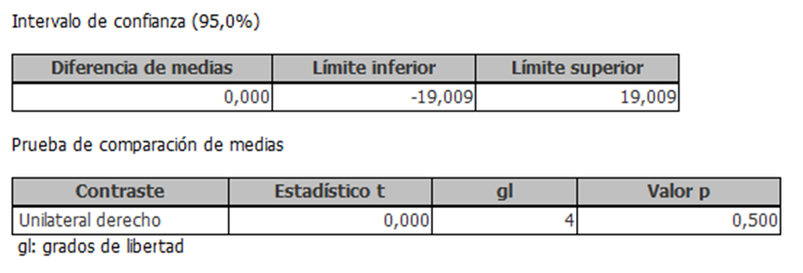
Interacción escrita
La estimación de la media indica que su valor exacto puede estar comprendido entre -19.009 y 19.009 con una confianza del 95%. El valor de p es de 0.500, lo cual indica que se debería aceptar la hipótesis de investigación porque su valor es mayor a 0.

Slide 18
Conclusiones
1. Se comprobó la hipótesis de investigación que indica que la gamificación es eficaz para el aprendizaje del idioma francés para fines específicos en los estudiantes de segundo semestre de la carrera de Guía Nacional de Turismo del Instituto CENESTUR durante el período abril – septiembre 2020.

Slide 19
Conclusiones
2. De acuerdo a la tipología de Bartle, los estudiantes inmersos en este programa de estudio de francés para fines específicos fueron definidos predominantemente como exploradores, es decir que, disfrutan de la aventura, el descubrimiento y la inspección de mapas. Se llegó a esta conclusión una vez analizados los resultados del Test de Bartle. Este análisis previo fue determinante al momento de seleccionar los elementos y mecánicas de gamificación más apropiados para este caso en particular, con la finalidad de potenciar el desarrollo de habilidades de interacción (oral y escrita) en francés. No obstante, los resultados del Test de Bartle sugirieron la presencia de rasgos característicos de otros tipos de jugador en menor grado, siendo los triunfadores el segundo tipo de mayor relevancia. Por esta razón, se consideró apropiado incorporar elementos y mecánicas adicionales en el sistema gamificado que motiven a quienes disfrutan de la competencia sana y la recolección de recompensas.

Slide 20
Conclusiones
3. Los marcos formales de diseño facilitaron el traslado de la propuesta de gamificación a la práctica. Como esquema referencial para este programa de estudio, se empleó el marco formal de diseño de Marczewski, el cual hizo posible, entre otros puntos esenciales, aplicar los elementos y mecánicas de gamificación más apropiados en el aprendizaje del francés para fines específicos, de manera lógica y coherente. En esta línea, los estudiantes tuvieron la oportunidad de experimentar e interactuar con los elementos y mecánicas del sistema en el transcurso de su viaje del usuario. Las actividades desplegadas en las sesiones de entrenamiento con base en el BMEM framework, que incluyeron la exploración de mapas, desafíos, recompensas por el esfuerzo demostrado, entre otros elementos y mecánicas, cumplieron el objetivo de preparar a los estudiantes para las evaluaciones de avance en compañía de personas de habla francófona (batalla con jefes).

Slide 21
Conclusiones
La gamificación demostró ser eficaz en el aprendizaje del francés para fines específicos desde la primera evaluación de avance, ubicando a las dimensiones de útiles lexicales y elementos culturales como aquellas que destacaron por su desarrollo. A esto se suma la eficacia de la gamificación para mantener el interés de los estudiantes en el programa de estudio, reflejo de puntualidad, compromiso y seriedad.

Slide 22
Conclusiones
4. La encuesta de aceptación aplicada al final del programa de estudio develó que la gran mayoría de estudiantes inmersos en el programa de estudio se mostró totalmente de acuerdo con la aplicación de la gamificación al momento de aprender francés para fines específicos. El indicador más relevante de la encuesta fue el desarrollo de habilidades de interacción escrita, con un 100% de estudiantes quienes manifestaron estar totalmente de acuerdo. Una de las dimensiones que sobresalió por su desarrollo, y que se relaciona tanto a la interacción escrita como oral, fue la de útiles lexicales, en especial por los resultados de las evaluaciones de avance y que fueron corroborados en la opinión de los encuestados.

Slide 23
Recomendaciones
1. Al ser esta investigación un estudio piloto, se recomienda diseñar otras propuestas de gamificación aplicada al aprendizaje de lenguas extranjeras para fines específicos a una muestra mayor de la población universitaria en Ecuador, con la finalidad de obtener datos estadísticamente significativos.

Slide 24
Recomendaciones
2. Una vez finalizado el programa de estudio, se aconseja continuar con la fase de rediseño del marco formal de Marczewski, con el objetivo de evaluar la experiencia gamificada, para corregir los errores que sean observados y potenciar las fortalezas del sistema con miras a futuras aplicaciones.

Slide 25
Recomendaciones
3. Para investigaciones venideras, se sugiere implementar propuestas de gamificación en plataformas Learning management system, tales como Neo LMS, que han incorporado elementos de gamificación a su sistema. Dichas propuestas podrían bien incursionar en el campo del aprendizaje de lenguas extranjeras desde una perspectiva generalista.

Slide 26
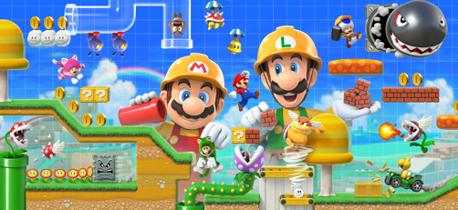
A vous de jouer! Et merci!
Proyecto en desarrollo!
En una nueva edición: « Français en cuisine! »

